Slide 1
بسم الله الرحمن الرحیم

Slide 2
عنوان پروژه :
آنالیز شوت جفت بسکتبال
دانشجو :
استاد :

Slide 3
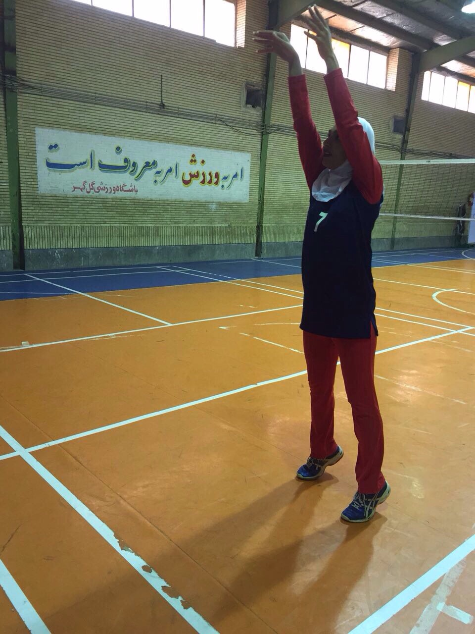
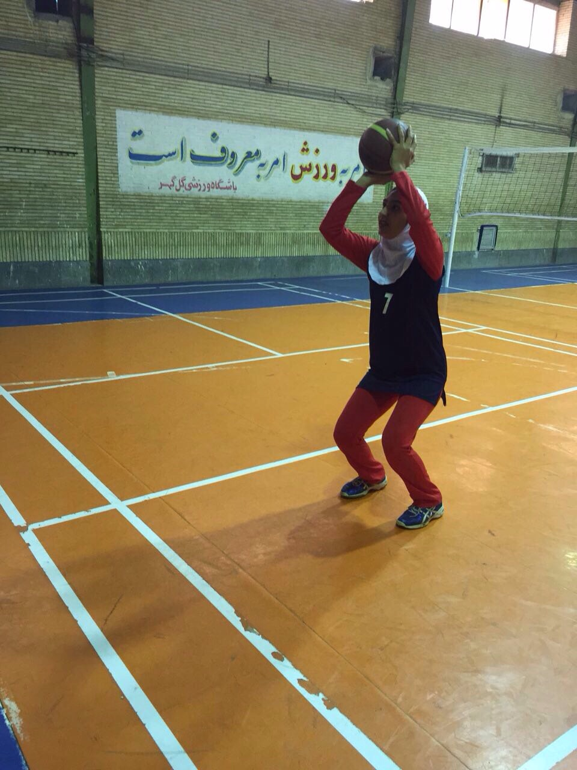
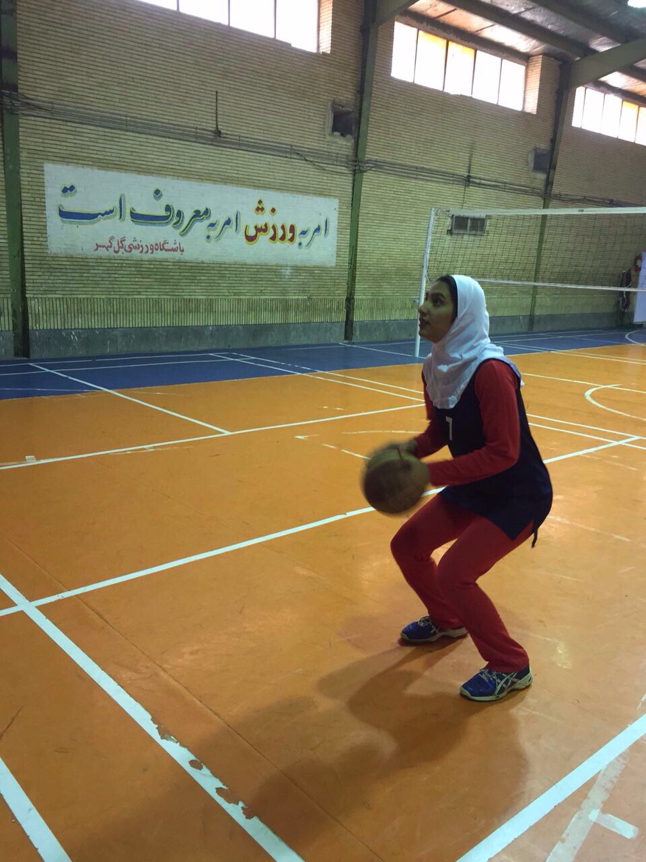
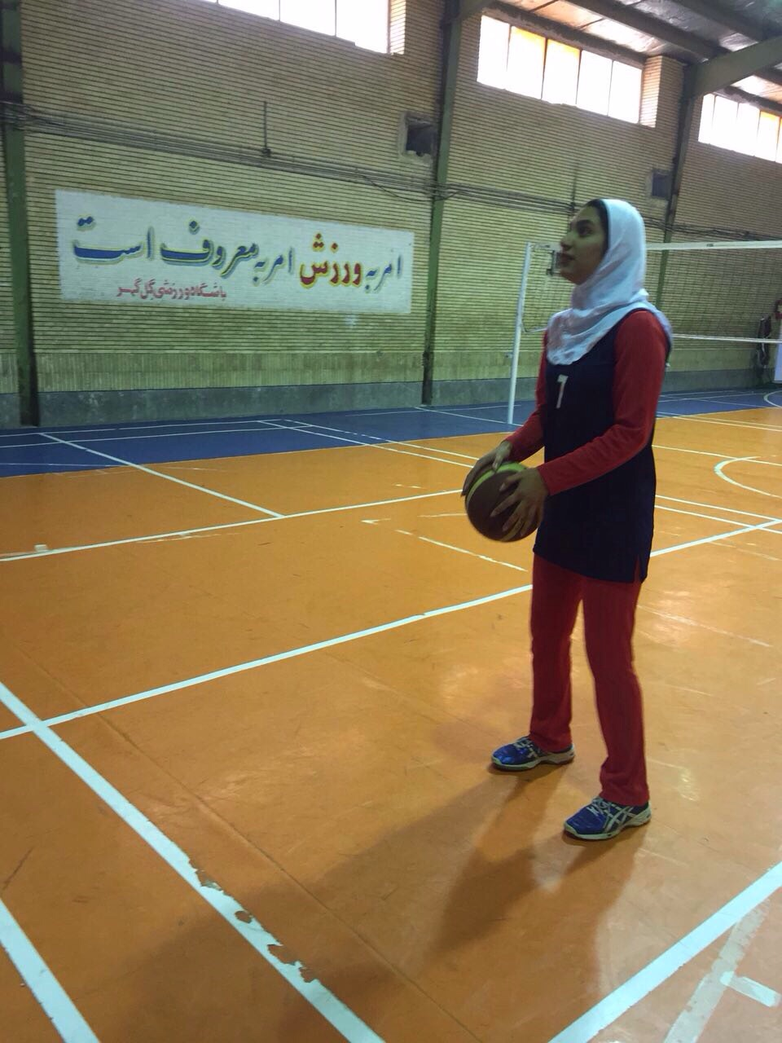
فاز چهارم
فاز سوم
فاز دوم
فاز اول

Slide 4
فاز اول
کتف و بازو(بدون حرکت)(خنثی)
شانه (بدون حرکت) (خنثی)
مچ دست بدون حرکت (خنثی ارنج(فلکشن))
لگن (خنثی) بدون حرکت زانو(فلکشن مچ پا بدون حرکت (خنثی)

Slide 5
فاز اول
حرکت ارنج چپ و راست (فلکشن)
…..Ago
……..Pir
اصلی دو سر بازویی عظله بازویی قدامی
عظله بازویی زنداعلایی
خنثی کننده ها:عظلات درون گرداننده مدور و دو سر بازویی تمایل به پرونیشن (چرخش داخلی) و سوپینیشن (چرخش خارجی) را به طور دو طرفه خنثی می کند.
Sta: خم شدن ارنج در مقابل فشار بیش از حدی که از ان جلوگیری شود مقدار بیش از حد در مفصل شانه ایجاد می شود خصوصا اگر وزنه ای در دست باشد در چنین وضعیتی عضلات سینه ای بزرگ دالی قدامی و غرابی بازویی برای ثابت نگه داشتن سر استخوان بازو منقبض می شوند.

Slide 6
فاز اول
در حرکت زانو چپ و راست فلکشن
اصلی (گروه همسترنیگ (دو سررانی نیم و تری اینم غشایی)فیاطه راست داخلی کمکی ارکبی دوقلو
خنثی کننده ها: دوسررانی از یک طرف نیم غشایی نیم و تری و رکبی از طرف دیگر حرکت چرخش به داخلی و خارجی خنثی می کند.
ثایت کننده ها:خم کننده ها ران و ثابت کردن ران در مقابل کشش عضلات همسترینگ خم کننده ها زانو کمک می کند.

Slide 7
فاز دوم
(در حرکت اول)
مفصل شانه ای کتف و بازو:
Shoulder muscleis capula humerus
حرکت:Protraction
دور شدن کتف: Protraction
……Ago
………Pir
Cyn:دندانه ای قدامی: Seratus.antrior

Slide 8
Seratus.anterior
سینه ای کوچک:
Pectoralisminot
چرخش پایینی:
Down watd rotation کتف را خنثی می کند.
Sts:اگر حرکت قوی باشد عضلات شکمی و احتمالا بین دنده های داخلی دنده هایی را ثابت کنند عضله گوشه ای کتف را حمایت می کند.

Slide 9
فازدوم
(حرکت دوم)
بازو:Humerus
فلکشن بازو:Flexion25
…..Ago
Pirبخش قدامی دلتوئید Deltoid anterion بخش تر قوه سینه ای بزرگ Clavicle.pectotali smajor
Cyn
بازوی قرابی
Coracobrachialis
Antx
تحت خاری
Infras pinatus
گرد کوچک Teres minot
Sta
زوزنقه ای
Trapezius
تحت تر قوه ای
Subclavius

Slide 10
Pir: بازویی زند اعلایی Brachioradialis
Anta:
سه گوش ارنجی
Anconeus
سه سر بازویی
Tricepsbrachil
فاز دوم
(در حرکت سوم)
ارنج راست و چپ:
Elbow rightand left
حرکت: خم شدن ارنج 90 درجه:
Flexion90
Ago:
Cyn
بازوی قرابی
Brachialis
دوسر بازویی Biceps brachil
Sta:
غرابی بازویی
Brachialis
سینه ای بزرگ
Pectora lis
دلتوئید وپشتی بزرگ
Deltoid.latissimusdorsi

Slide 11
فاز دوم
(در حرکت چهارم)
حرکت: خم شدن 40 درجه ران Flexion
Ago…
Pir
کشنده پهن نیام
سوئز
Psoasmajot
خیاطه
Sartoras
خاصره ilacus
Cyn
راست قدامی
نزدیک کننده دراز کوتاه
Adductor.brevis
راست داخلی Graclis
Anta
شانه ای
Pectineus
Sta:باز کننده های ستون فقرات
شکمی

Slide 12
فاز دوم
(حرکت پنجم)
چرخش قدامی لگن:ANTERIOR PELVICROTATION LTILT
Ago…
عضله خیاطه
Sartoriug
راست رانی
Rectincus
کشنده پهن نیام
Anta
نیمه غشایی
Semir mbranosus
دو سر رانی
Biccpsfemotis
سرینی میانی بزرگ
Gluteusmedius gluteus maximus

Slide 13
فاز دوم
(حرکت ششم)
زانوی راست و چپ
Kncc right and left
حرکت: خم شدن 30 درجه Flection
…..Ago
Pir
راست داخلی
Graclis
خیاطه
Sat orius
گروه همسترینگ
Cyn
دوقلو
رکبی
Anta
دو سر رانی
Bicepsfemotis
نیمه غشایی و نیم تری Semimem bramosus
نعلی
Sta
چهار سر رانی
Sta : خم کننده های ران به ثابت کردن ران در مقابل کشش عضلات همسترینگ (خم کننده های زانو) کمک می کند

Slide 14
فاز دوم
(حرکت هفتم)
مچ پا (بدون حرکت)(خنثی)

Slide 15
Cyn
بازوی غرابی
Coracobrachialis
Anta
تحت خاری
Infras pinatus
گرد کوچک
Teres minor
Sta
ذوزنقه ای
Trapezius
تحت تر قوه ای
Subclarius
فاز سوم
(حرکت اول)
شانه راست وچپ:
حرکت
Flexion95
بازو
Ago…
بخش تر قوه ای سینه ای بزرگ
Clavicle.pectorom lismajor
بخش قدامی دلتائی
Deltoid anterion

Slide 16
فاز سوم
(حرکت دوم)
حرکت چرخشی خارجی کتف
Ago…
سینه ای کوچک
Pectoralisminor
دندانه ای قدامی
Seratus.anterior
….Anta
Sta
عضلات شکمی
بین دنده ای قدامی
گوشه ای Levator
Nta:
دندانه ی قدامی و سینه ای کوچک متقابلا یکدیگر را به چرخش بالای و پایینی کتف خنثی می کنند.
Upward ro tation.down watd rotation pectoralis minot

Slide 17
Brachialis
دو سر بازویی
Bicc ps brachil
Anta
سه گوشه ارنجی
Anconeus
سه سربازویی
Triceps brachil
Sta
بازویی غرابی
Brachialis
سینه ای بزرگ
فاز سوم
(حرکت سوم)
ارنج راست و چپ
Elbow ridhtand left
حرکت: فلکشن 95 درجه
…Ago
Pir
بازوی زند اعلایی
Brachioradialis
Cyn
بازویی غرابی

Slide 18
فازسوم
(حرکت چهارم)
لگن وران
HIP
چرخش یا تیلت در لگن مشاهده نمی شود
حرکت
EXTENSION
….AGO
Pir
سرینی بزرگ
GLUTEUS MAXIMUS
SYN همسترینگ ، نزدیک کننده بزرگ ADDUCTORMAGNUS
ANTA
سرینی میانی
BICEPS FEMORIS
STA
عضلات شکمی
باز کننده ستون فقرات

Slide 19
فاز سوم
(حرکت پنجم)
زانوی راست و چپ
KNCCRIGHT AND LEFT
حرکت
EXTENSION بازکننده
AGO
چهارسررانی
ANTA
پهن خارجی TENSORIATAC
پهن میانی TENSOR MCDIUS
STA :باز کننده مفصل ران به ثبات ران در مقابل کشش عضله راست قدامی کمک می کند

Slide 20
فاز سوم
(حرکت ششم)
حرکت مچ پا بدون حرکت خنثی

Slide 21
فاز چهارم
(حرکت اول)
شانه راست و چپ
SHOULDER RIGHT AND LEFT
حرکت
HYPER FLEXION
باز شدن بیش از حد بازو
AGO
گرد و بزرگ
TERES MUJOR
پشتی بزرگ
LATISSMUS DORSI
دالی خلفی
ANTA
پشتی بزرگ
LATISSMUS DORSI
دلتوئید خلفی
DELTOID POSTERIOR
STA
ذوذنقه ای
TRAPEZIUS
متوازی الاضلاع
RHOMBOIDS
کوشه ای
LEVATORSCAPULAE

Slide 22
فاز چهارم
(حرکت دوم)
حرکت دور کردن کتف
AGO
سینه ای کوچک
PECTORALIS
دندانه ای قدامی
SERATUS ANTERIOR
ANTA......
STA
عضلات شکمی
بین دنده ای داخلی
گوشه ای Lavator Scapular
ANTA:دنده ای قدامی و سینه ای کوچک متقابلا حمایل یکدیگر را به چرخش بالایی و پایینی کتف خنثی می کند
داندانه ای قدامی
SERATUSANTERIOT
سینه ای کوچک
PCCTORALIS
چرخش بالایی
UPWARD ROTATION
چرخش پایینی
DOWN WATD ROTATION

Slide 23
فاز چهارم
(حرکت سوم)
حرکت
EXTENSION
AGO
Pir
سه سربازویی TRCEPSBRACHIL
CYN
سه گوش ارنجی
ANCONEUS
ANTA هیچ
STA
عظله سینه ای بزرگ بخش ذباغی
پشتی بزرگ
LATISSMUSDORSI
گرد بزرگ
TERERMAJOR

Slide 24
فازچهارم
(حرکت پنجم)
مچ دست(فلکشن مچ دست)
حرکت دهنده اصلی:زند اسفلی قدامی-زنداعلایی قدامی-عضلات کف دستی طویل
کمک کننده ها: خم شدن دراز شصت دست-دور کننده دراز شصت دست
خم شدن عمیقی انگشتان دست-خم شدن سطحی انگشتان دست
خنثی (خم شدن مچ دست نیاز به کمک خم کننده های انگشتان...باز کننده های انگشتان ...عمل خم شدن انگشتان خنثی می کند-زند اسفل قدامی بازوی زند اعلایی قدامی و دور کننده دراز شصت به صورت دو طرفه تمایل به انحراف مچ به طرف زند زیرین را خنثی می کند)
ثابت کننده ها: وقتی خم شدن را به قدرت انجام دهیم عضله سه سر با جلوگیری از تا شدن ارنج مبدا فلکسورهای مچ را قویا حمایت می کند.

Slide 25
فاز چهارم
(حرکت پنجم)
HIP
لگن و ران
چرخشی یا تیلت مشاهده نمی شود
حرکت extension نسبت به فاز قبل
Ago.....
Pir
سرینی بزرگ
Gluteus maximus
Cyn
همسترینگ
نزدیک کننده بزرگ
Adductormag
Anta
سرینی میانی
Bicepsfemoris
Sta
عضلات شکمی
باز کننده ستون فقرات

Slide 26
Sta :باز کننده ها ی مفصل ران به ثبات ران در مقابل کشش عضله راست قدامی کمک می کند.
فاز چهارم
(حرکت ششم)
زانو
Knee
حرکت Extension
باز کننده ها
Ago چهار سر رانی
Anta
پهن خارجیTensoratac
پهن میانیTensor medius

Slide 27
باز کننده بلند انگشتان
کمکی:باز کننده بلند انگشت شصت
خنثی:عضلات ساقی قدامی و برون گرداننده متقابلا عمل یکدیگر در تمایل پا به خارج و داخل را خنثی می کند
ثابت کننده ها:ندارد
فاز چهارم
(حرکت هفتم)
حرکت مچ با انگشتان
خم شدن دورسی فلکشن
حرکت دهنده ها
اصلی:ساقی قدامی
نازک نی طرفی

Slide 28
اختصارات
Ago :عضلات موافق انقباض
Pir :عضلات اصلی
Cyn:حرکت دهنده ها
Anta:عضلات مخالف انقباض
Sta:ثابت کننده ها

Slide 29
با تشکر از توجه شما
پایان

